Slide 1


İŞLETME BİLİMİNE GİRİŞ
DR.ÖĞR.ÜYESİ FATİH ÇALLI
1.HAFTA

Slide 2
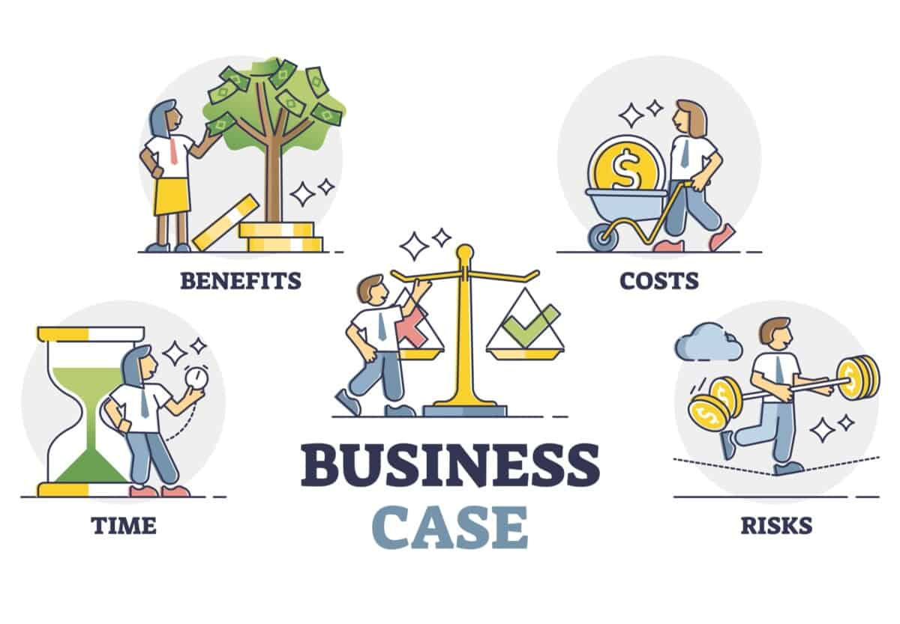
1.HAFTANIN AMACI
Bu haftayı tamamladıktan sonra; işletme, ihtiyaçlar ve üretim faktörleri kavramlarını tanımlayabilecek, işletmenin amaçları ve fonksiyonlarını açıklayabilecek, işletmelerin çeşitli kriterlere göre sınıflandırılmasını yapabilecek, işletmelerin başarısındaki temel ilkeleri sıralayabileceksiniz.

Slide 3

İŞLETME KAVRAMI
İşletmeler insanların yaşayış biçimleri üzerinde önemli derecede etkili olmuşlardır. İnsanların yaşamları bütün dönemlerde aynı kalmamış sürekli değişmiş ve bu değişimde işletmelerin önemli payı olmuştur. Aynı değişim işletmelerde de yaşanmıştır. Bugünkü işletmecilikle geçmiş yıllardaki işletmecilik, bugünkü insan yaşamı ile geçmiş dönemlerdeki insan yaşamı aynı kalmamıştır.

Slide 4

İŞLETME KAVRAMI
Her geçen gün hayatımıza yeni ürünler ve hizmetler giriyor, bazıları da çıkıyor. Piyasadaki ürün ve hizmetlerin sayısı ve çeşidi gün geçtikçe artıyor. Bu da insanların önceki dönemlerden daha çok ürün ve hizmet kullandıkları ve talep ettikleri anlamına gelmektedir. Kullanılan ya da tüketilen her ürün ve hizmetin insan hayatını daha da kolaylaştıracağı düşünülürse insanlar her zaman daha kolay ve rahat hayatı yaşamayı isteyecekler. İnsanların bu yenilik arayışı da işletmelerin varlığının devam etmesini sağlayacak ve bu nedenle hiçbir zaman var olan ile yetinmeyip sürekli yeni ürün ve hizmet arayışı içerisinde olmaları kaçınılmaz olacaktır.

Slide 5


İŞLETME KAVRAMI
İnsanların satın aldığı her ürün ve hizmet onların bir sorununu çözecek, ihtiyacını giderecek ya da isteğini tatmin edecektir. İnsanlar için sorunların bazıları çözülse de bazı ihtiyaçlar giderilse de isteklerine cevap verilse de bunlar hiçbir zaman bitmeyecektir.

Slide 6

İŞLETME KAVRAMI
İnsanların yaşam düzeyleriyle ilgili bir ekonomik kavram olan refah ile işletmeler arasında bir ilişkinin varlığı kabul edilmektedir. Bu durum, işletmelerin ürettikleriyle ilgili olduğu gibi, işletmelerin istihdam yaratmalarıyla yani insan çalıştırmalarıyla da ilgilidir. Yani işletmeler için insan, hem yaşamı kolaylaştıran ürünlerin tüketicisi hem de işyerlerinde çalışarak ürünlerin üreticisi konumundadır. Diğer bir deyişle, işletmeler için insanlar hem üretici hem de tüketicidirler.

Slide 7

İŞLETME KAVRAMI
İşletmelerin temel amacı insan ihtiyaçları ve isteklerini karşılamak için üretim yapmak ve üretim yaparken de ekonomik anlamdaki üretim faktörlerini kullanmaktır. Sözü edilen ihtiyaçlar ve istekler sonsuz, bunları karşılamak ürünlerin üretiminde kullanılan kaynaklar ya da üretim faktörleri (doğal kaynaklar, emek, sermaye, girişimci) sınırlıdır.
Nasıl olacak da bu sınırlı kaynaklarla bu sonsuz ihtiyaçlar karşılanacaktır?

Slide 8

İŞLETME KAVRAMI
İşletmelerin tarihi gelişimi incelendiğinde konuyla önce hukuk biliminin uğraşmış olduğu, bunu adalet dağıtarak sağlamaya çalıştığı, daha sonra da iktisat (ekonomi) biliminin ilgilenmeye başladığı görülmektedir. Üretim ve paylaşım (üleşme), iktisadın en temel konularından sayılmış, hatta bu konuda ekonomik sistemler yaratılarak “daha iyi üretim ve paylaşım” ideolojisi savunulmuştur. Konu tüm yönleriyle hâlâ tartışılmaktadır. Öte yandan iktisadın, yeni alanları çalışma konuları içine dahil etmesi ve alanının genişlemesi nedeniyle yeni bir bilim dalı, işletme bilimi doğmuştur

Slide 9
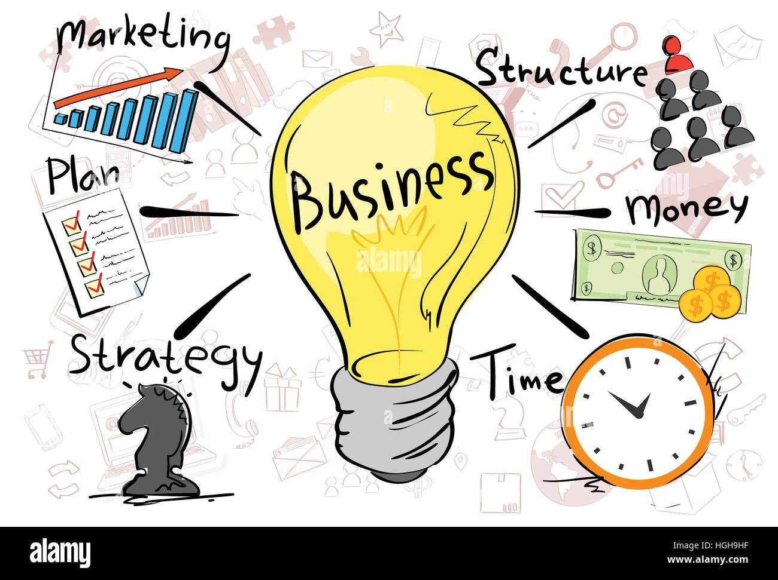
İŞLETME KAVRAMI
İşletme bilimi bir taraftan karşılanmamış insan ihtiyaçlarını ve isteklerini, çözülmemiş sorunları bulmaya çalışırken diğer taraftan da bunların en az kaynak kullanarak nasıl çözülebileceği arayışı içindedir.

Slide 10
İŞLETME KAVRAMI
İnsan ihtiyaçları ile üretim faktörleri arasında sürekli bir ilişki vardır. İkisinin de sahibi olan insanlar ellerindeki üretim faktörlerini piyasada işletmelere satıp ürün ve hizmet üretilmesini sağlayarak, hem üretimin yapılmasına neden olurlar hem de karşılığında bir gelir (satın alma gücü) elde ederler. Bu geliri de ihtiyaçlarının, isteklerinin giderilmesi ve sorunlarının çözülmesinde kullanırlar

Slide 11
İŞLETME KAVRAMI
Üretim faktörlerini satın alarak üretim yapan işletmeler de ürettiklerini mal ve hizmet piyasasına götürerek elinde satınalma gücü olanlara satarlar. Sonuç olarak, işletmelerin işleyişleriyle ekonomik döngü arasında ilişki böylece devam eder gider. Bir an “işletmelerin olmadığı bir dünya hayal edecek olursak durum nasıl olurdu?” Diye düşünebiliriz. Geçmişte olduğu gibi, insanlar yine kendi güçleriyle ihtiyaçlarını gidermeye, sorunlarını çözmeye çalışacaklardır.
Demek ki ihtiyaçlar, sorunlar, istekler işletmelerin varlık nedenidir. İşletmelerin ürettiği her ürün ve hizmet mutlaka bir ihtiyacı giderir, bir isteği karşılar, bir sorunu çözer. Biz buna fayda diyoruz. O hâlde fayda, mal ve hizmetlerin insanların ihtiyaçlarını giderme özelliğine denir

Slide 12
İŞLETME KAVRAMI
İşletme kavramını açıklamakta kullanılan kavramlardan biri olan fayda, işletmelerin faaliyetleriyle insanların ihtiyaçlarından doğmuştur. İşletmeler fayda yaratırlar, tüketiciler faydaya ödeme yaparlar. İşletmeler faydayı, şekil değişikliği, zaman değişikliği, yer değişikliği ve mülkiyet değişikliği ile yaparak müşterilerine sunarlar (Mucuk,2011, s.3).
Şekil değişikliği ile fayda, işletmelerin yaptığı üretimle olur. Girdiler, işletmede üretim sırasında şekil değişikliğine uğrayarak faydalı ürün hâline gelirler. Mevsimsel tarım ürünleri ya da diğer endüstriyel ürünler saklanarak, korunarak ve depolanarak üretilmedikleri ya da üretilemedikleri zamanda piyasaya çıkarılmalarıyla zaman faydası yaratılmış olunur.

Slide 13
İŞLETME KAVRAMI
Aynı şekilde bir yerde üretilmiş mal, üretimin olmadığı yerde piyasaya sunulursa yer faydası yaratılmış olur. Diğer taraftan üretilen ürünlerin sahipliğinin değişmesinden dolayı ortaya çıkan faydaya mülkiyet faydası denir. Bir işletme bu dört faydadan sadece birini üreterek piyasaya çıkabildiği gibi, aynı zamanda ikisini, üçünü hatta tüm faydaları yaratarak piyasaya çıkabilir.

Slide 14
İhtiyaçlar
İnsanların davranışlarının temelinde ihtiyaçlar bulunmaktadır. Motivasyon teorilerinin oluşumu da ihtiyaçlara dayanmaktadır. Bu durum, işletmeler için iki anlama gelmektedir. Birincisi, işletmeler tüketicilerin ihtiyaç duyduğu ürünleri üretirler. Onun için de özellikle günümüzde tüketiciyi iyi anlayabilen işletmeler neyi üreteceğini çok iyi bilir. Bu “neyi üretebiliyorsam onu satarım” değil, “neyi satabiliyorsam onu üretirim” demektir. Aksi takdirde satılmayanı üretmek gibi bir durum ortaya çıkar ki bu da işletmeleri başarısızlığa sürükleyebilir. İşletmeler için gerekli olan iş fikrinin temelinde bu anlayış bulunur

Slide 15
İhtiyaçlar
Diğer taraftan ihtiyaçların işletmeleri ilgilendiren ikinci yanı, işletmedeki insan kaynaklarıyla ilgilidir. İşletmeler insan çalıştırmaktadırlar ve bu insanların ihtiyaçları vardır. İşletmeler aynı zamanda verimli çalışmalıdırlar. Çalışan insanın verimliliği emeğin verimliliği demektir. Emeğin verimliliği için de motivasyon tekniklerinin uygulanması gerekmektedir. İşte motivasyon, çalışanların karşılanmamış ya da az karşılanmış ihtiyaçları yeterince karşılanarak sağlanabilir. Demek ki ihtiyaçlar hem üretimde hem de satış ve pazarlamada iyi bilinmesi gereken konular arasında sayılmaktadır. İhtiyaçları iyi bilen ve bu konuda analiz yapabilenler, işletmenin pek çok sorununu çözebilirler.

Slide 16
Girişimciler ya da iç girişimci olarak işletmede çalışanlar, işletmenin üretim yeteneğine bakarak neyi üreteceği ile ilgili iş fikri değil, tüketicilerin çözülmemiş ya da giderilmemiş, farkına bile varılamamış sorun ve ihtiyacını bularak neyi üreteceği ile ilgili iş fikri yaratırlar.

Slide 17
İHTİYAÇLAR
İhtiyaçlar çeşitli açılardan incelenmiş ve her zaman araştırma konusu olmuştur. İhtiyaçlar sınıflamaya tabi tutulduğu gibi, hiyerarşik olarak da ele alınmıştır. Sınıflama yapılan ihtiyaçlar insanların fizyolojik ve psikolojik yapısı esas alınarak oluşturulmuştur. Buna göre birincil ihtiyaçlar yemek, içmek, barınmak, uyumak gibi ihtiyaçlardır (Ertürk, 2009, s.8). İkincil ihtiyaçlar fizyolojik ihtiyaçların dışında ki ihtiyaçlardır. Toplum içinde toplumla birlikte yaşam özelliğinden doğan ihtiyaçlardır. Bu ihtiyaçlar sevme, sevilme, beğenilme gibi toplum ve kişiyle ilgilidir (Can, Tuncer ve Ayhan, 1991, s.13). Bu ihtiyaçlar da diğer ihtiyaçlar gibi mal ve hizmetlerle giderilmektedir. Mutlaka karşılanması gerekmektedir. Karşılanmazsa insan davranışlarında sorunlar yaşanır. Davranış ve psikolojik bozukluklar ortaya çıkar.

Slide 18
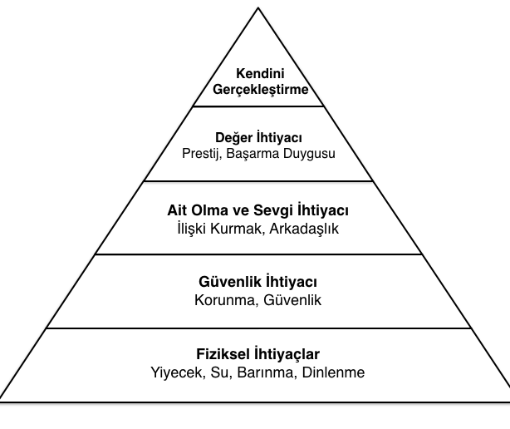
İHTİYAÇLAR
İşletmecilikte en çok kullanılan ihtiyaç araştırması Abraham Maslow’un “İhtiyaçlar Hiyerarşisi”dir. Söz konusu hiyerarşide ihtiyaçlar listelenerek gelişi güzel sıralanmamış, piramidin tabanından başlayarak tepesine kadar yerleştirilmiştir. Buradaki en temel varsayım ihtiyaçların hiyerarşik, insan davranışlarının ise ihtiyaca göre şekillenmesidir (Ertürk, 2009, s.9). Hiyerarşinin ya da piramidin tabanından başlayarak ihtiyaçlar, aşağıdaki gibi sıralanabilir.
Fizyolojik ihtiyaçlar
Güvenlik ihtiyacı
Ait olma ve sevgi ihtiyacı
Değer, Saygı ihtiyacı
Kendini gerçekleştirme ihtiyacı

Slide 19
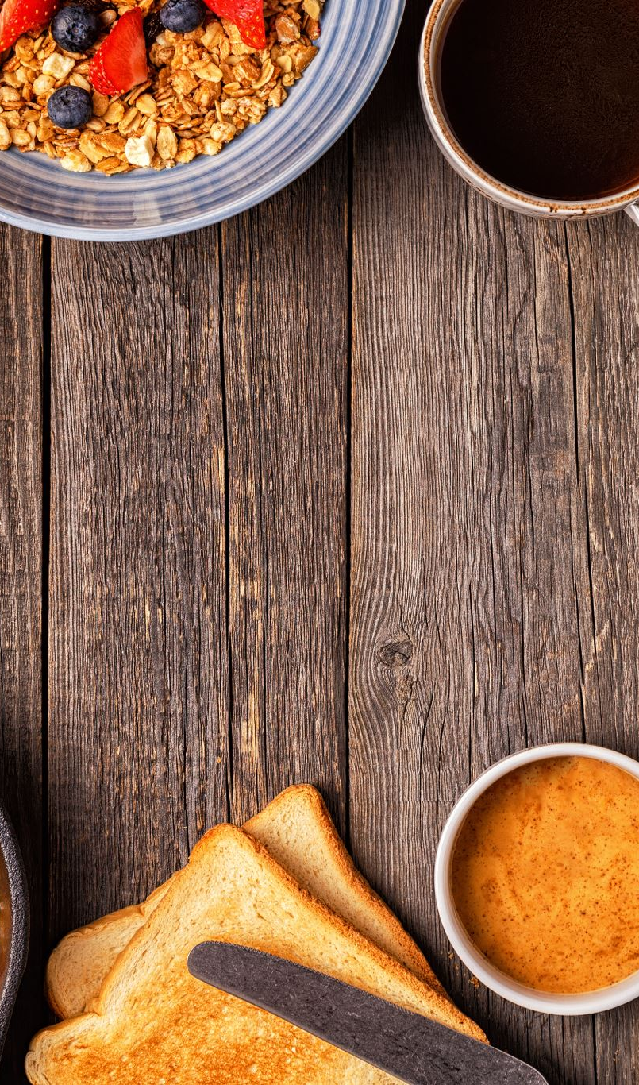
Fizyolojik ihtiyaçlar
İnsanın canlılığını, yani fizyolojik varlığını sürdürebilmesi için zorunlu olduğundan en temel ihtiyaçlar olarak görülmüştür. Bütün canlılar için geçerlidir. Bunlar yemek, içmek, nefes almak, uyumak, barınmak fiilleriyle yerine getirilen ihtiyaçlardır. Görünür, yani maddi özellikleri vardır. En başta bunların sürekli belli aralıklarla karşılanması gerekir. Diğer ihtiyaçlardan önce gelir. Örneğin insanlar güvenlikten önce karnının doyurulmasını ister. Bu ihtiyaçlar yeterince karşılanmazsa insan fizyolojisi varlığını istenildiği gibi sürdüremez hatta ölür. Bundan sonraki ihtiyaçların hiç anlamı kalmaz. İnsanlardaki bu ihtiyacın varlığını ve özelliğini anlamak işletmecilikte önemlidir

Slide 20
Güvenlik İhtiyacı
Fizyolojik ihtiyaçlardan sonra piramidin aşağıdan yukarı ikinci basamağında güvenlik ihtiyacı vardır. Bu ihtiyacın gündeme gelebilmesi için bundan önceki ihtiyacın karşılanması gerekir. İnsanlar canlı olarak ve toplumda bir birey olarak çeşitli risklerle ve tehlikelerle karşı karşıya gelebilirler. Mal ve can güvenlikleri tehdit altında olabilir. Her zaman öldürülme ve gasp korkusuyla yaşayabilir. Bunu önlemenin, bu korkuyu ortadan kaldırmanın yolu bulunmalıdır. İnsanlar sürekli bu psikolojiyle yaşamamalıdır. Mal ve can güvenliğinin, eşit, özgür ve bağımsız yaşam koşullarının sağlanması, hemen hemen her dönemde insanlığın yakalamak istediği hedeflerin en başında yer almıştır. Bazı ihtiyaçlar insanın tek başına karşılayamayacağı türdendir (can ve diğerleri, 1991, s.13). Güvenlik ihtiyacı bunlardan biridir. Güvenlik ihtiyacı iki grupta toplanabilir. Birincisi “genel güvenlik” yani mal ve can güvenliği, ikincisi de “sosyal güvenlik”tir.

Slide 21
Güvenlik İhtiyacı
İşletmede çalışanların can güvenliğinin bir kısmını kendileri, bir kısmını da işyerleri ve devlet karşılar. İşyerleri çalışanların güvenliği için tedbirler alırlar. Ülkemizde iş ve işçi sağlığı konusunda oluşturulmuş mevzuatlar vardır. Genel mal ve can güvenliği konusunda ise görevi devlet üstlenmiştir. Devlet hem iç tehdit hem de dış tehditlere karşı tedbirler almakta, insanlarının mal ve can güvenliğinin garantisi olarak görülmektedir. Bu durum anayasada da belirtilmiştir. İnsanlar kendi kendine bu ihtiyacı karşılayamaz. Can ve mal güvenliğinin tam karşılanmadığı ülkelerde risk fazla olduğu için girişimciler, yatırımlar konusunda çekingen davranırlar.
İkinci güvenlik ihtiyacı Sosyal Güvenliktir. Sosyal güvenlik, insanın sürdürülebilir şekilde doğuştan hayatının sonuna kadar, başta fizyolojik ihtiyaçlar olmak üzere, diğer ihtiyaçlarının da karşılandığı bir sistemdir. Yani insanların işsiz kalması, hastalanması, engelli olması, iş kazası geçirmesi gibi gelir getirici faaliyetlerde bulunamadığı durumlarda insanca yaşamalarını sağlayan sistemlerdir. İnsanların normal koşullarda çalışabiliyorken aldığı ücretle, fizyolojik ihtiyaçlarını giderebildiği söylenebilir. Ama insan her zaman çalışma imkânı bulamayabilir. Peki, böyle bir durumda ihtiyaçlarını nasıl giderecek, hayatını nasıl devam ettirebilecek sorusunun cevabı Sosyal Güvenlik Sisteminde saklıdır. Sosyal Güvenlik Sistemi devreye girerek hayatın sorunsuzca devamını sağlamaktadır. Sosyal güvenliğin geliştiği ülkelerde insanların gelecek kaygıları yoktur; yaşlanınca, iş göremez duruma gelince gelir edinme sorunu yoktur. Gelişmemiş ve az gelişmiş toplumlarda sosyal güvenlik ihtiyacı tam anlamıyla giderilememektedir. Bu durumun aynı zamanda sosyal ve ekonomik gelişmişlik göstergesi olduğunu söylemek yanlış olmayacaktır

Slide 22

Aİt Olma ve Sevgİ İhtiyacı
Piramidin geri kalan basamaklarında yer alan ihtiyaçlar toplumsaldır. Davranışları şekillendiren toplum, insanların varlığını kabul ederek, onlara toplumda bir yer vererek ait olma ihtiyaçlarının giderilmesini sağlar. İnsanlar hiçbir zaman tek başına toplumun dışında kalarak kendini diğer insanlardan ve toplumdan soyutlayarak yaşayamaz. Mutlaka bir gruba ya da topluma ait olması, toplumun ve grubun onun varlığını kabul etmesi, bağrına basması gerekmektedir. İnsanlar toplumsal yaşamda belki bilinçli belki de farkına varmayarak birden fazla grubun içinde bulunurlar. O grupların mensubu olurlar. Gruplar da onu kabul eder. Ait olma ihtiyacı da kendini çok göstermeden giderilmiş olur. İnsanlar ancak giderilmediğinde farkına varabilirler. Bu gruplara örnek olarak başta aile, çeşitli dostluk grupları, spor kulüpleri, işyeri grupları, meslek grupları, cinsiyet grupları, hemşeri grupları, öğrenci kulüpleri, proje grupları, takımlar, ekipler, fan grupları ve çeşitli sosyal medya grupları gösterilebilir.

Slide 23

Saygı İhtiyacı
Saygı ihtiyacı, itibar, tanınma, değerli hissetme ve takdir edilmeyle ilgilidir. Bunların da yeterince karşılanması gerekir. Aynı zamanda iç motivasyon faktörü olarak da kullanılır. Saygı ihtiyacı iki şekilde ortaya çıkar. Birincisi insanın kendisine saygı duyması, ikincisi ise başkalarından saygı beklemesidir. İşletmelerde çalışanlar çalışma performanslarının gözlenmesini, başarılı olanların takdir edilmesini ve buna uygun statünün verilmesini isterler. Zaten takdir edilmek için başarı gereklidir. Takdir edildikçe başarı tekrarlanır. Başarıyla gelen takdir, itibarı ve tanınmayı artırır.
Sonuçta insanın saygı ihtiyacı karşılandığı için tatmin olur ve çalışma istek ve arzusu artar. Bu durum iş yaşamında olduğu gibi özel yaşamda da aynı şekilde işler. İtibar, tanınma insanı değerli hissettirir. Bunların hepsinin gerçekleşmesi de saygı ihtiyacını giderir. İşletmeye maliyeti olmayan bir motivasyon faktörüdür. Bu faktör dış motivasyon faktörlerinden daha etkilidir. Ayrıca önemli ve özel olduğunu hissettirmek de aynı şekilde saygı ihtiyacının karşılandığını göstermektedir.

Slide 24

Kendini Gerçekleştirme İhtiyacı
İnsanların hayallerini, ideallerini ve yeteneklerini gerçekleştirmesi ihtiyacıdır. Ayrıca yaratıcılık, buluşçuluk, kapasite ve potansiyelini ortaya çıkarmak ve bütün bunları gerçekleştirdikten sonra haz duymak da kendini gerçekleştirme ihtiyacı kapsamında ele alınır. Özellikle son yıllarda önemli hâle gelen ve gittikçe de önemi artan yaratıcılık, yenilik ve inovasyon hareketlerini de bu ihtiyaç içinde görmek mümkündür. İşletmeler için ihtiyaç olan yaratıcılık, insanların da ihtiyacıdır. Yani işletmede çalışanların da ihtiyacıdır. İşletmeler, çalışanlarının yaratıcılık ihtiyaçlarını gidermekle hem onları motive ederek verimli çalışmalarını sağlayacaklar hem de kendilerinin yaratıcılık ihtiyaçlarını karşılayacaklardır. Günümüzde işletmeler bütün dönemlerin en rekabetçi ortamında faaliyetlerini sürdürmektedirler. Rekabetten kaçmak ve rekabette güçlü olabilmek için farklı olmak gerekmektedir. Farklılık da yaratıcılıkla mümkündür. Yaratıcılık konusunda yapılan pek çok çalışma, her insanın yaratıcı olduğunu söylemektedir. O hâlde çalışanlarının yaratıcılık potansiyellerini açığa çıkaran işletmeler, yaratıcılıklarını iyi yönetirlerse taklit edilemeyen stratejik üstünlüklere sahip olurlar. Yeni dünya 1. Ünite - işletmeler ve özellikleri düzeninde işletmeler yaratıcılık güçlerine göre değerlendirilmektedir. Gelecek de yaratıcı işletmelerin olacaktır.

Slide 25

Kendini Gerçekleştirme İhtiyacı
İşletmeler çalışanlarının bu ihtiyacı ile şimdiye kadar çok yakından ilgilenmemişlerdi. Ancak günümüzde yaratıcılık, çalışanların kendini gerçekleştirme ihtiyacından çok, işletmelerin daha şiddetle istedikleri rekabet avantajı hâline gelmiştir. Bu ihtiyaç, işletmeler için beyin gücü şeklindeki emeğin ne kadar önemli olduğunu göstermektedir. Ayrıca işletmeler sadece çalışanlarının değil, işletme dışındaki insanların da yaratıcılığından yararlanabilecek ortam ve sistemler kurmaya başlamışlardır. Şimdiye kadar işletmeler farkına bile varamadıkları, o kadar da önemsemedikleri bu ihtiyacın karşılanmasıyla işletmelerde nelerin yapılabileceğini anlamaya başlamışlardır. İnsan ihtiyaç ve isteklerinin bitiş noktası yoktur yani sonsuzdurlar. Hiçbir zaman insanlar mal ve hizmet üreten işletmelere tüm ihtiyaçlarının karşılandığına dair bir geri bildirim sağlamayacaklardır. Her zaman daha iyisini, daha yenisini isteyecekler ve işletmeler de bu talebi karşılamaya çalışacaklardır. En iyisi ve en yenisinin talep edilmesi; işletmeleri yaratıcılığa, yeniliğe ve inovasyona yönlendirecektir. Burada yaratıcılık ve yenilikle ilgili olan innovasyon kavramını açıklamak gerekmektedir.
Notes:
İnovasyon, piyasaya çıkabilen ticari hâle gelen yeniliğe denir.

Slide 26
inovasyon
İnovasyon, yeniliğin tam karşılığı değildir. Kökü hayallere ve yaratıcılığa dayanır. Hayallerden doğan yaratıcılık, içinden yeniliği çıkarır. Bu yenilik işletmelerin her türlü sürecini kapsayabilir. Ürünlerde, hizmetlerde, süreçlerde, dağıtım kanalında, yönetim tekniğinde, iş modelinde, iş yapış şeklinde vb. Gibi. Ancak yaratıcılıktan doğan yeniliklerin hepsinin uygulanması mümkün olmayabilir. Yani bazı yenilikler çeşitli nedenlerden uygulanamaz. Maliyet yüksektir, yasal değildir. Hammaddesi sınırlıdır. Ama bazıları uygulanır, piyasaya çıkar. İşletme de bundan kâr elde eder. İşte piyasaya çıkabilen ticari hâle gelen yeniliğe inovasyon denir.
Öte yandan yaratıcılıklar sonucunda elde edilen yenilikler için sınai ve fikri mülkiyet hakkı bakımından tescil ya da patent alınabilir. Her patenti alınmış yenilik piyasaya çıkmaz. Ama piyasaya çıkan, ticari hâle gelen her türlü patent uygulamaları inovasyondur. İşletmelerin inovasyon uygulamaları son yıllarda artmaya başlamıştır. İşte işletmeler yaptıkları inovasyon uygulamaları ile her zaman tüketicilerin dillendirebildikleri ve dillendiremedikleri ihtiyaç ve beklentileri karşılayacak ürün ve hizmetleri üretirler. Söz konusu üretim için de girdi (kaynak, üretim faktörü) kullanırlar. Ancak bu girdiler sonsuz değil, kıttır.

Slide 27

Üretim Faktörleri
Üretim faktörleri, insan ihtiyaçlarını gidermek, sorunlarını çözmek için piyasaya sunulacak ürün ve hizmetlerin üretiminde kullanılan miktar ve çeşit yönünden sınırlı olan girdi ya da kaynaklardır. Dört temel çeşidi vardır. Bunlar; doğal kaynaklar, emek, sermaye ve girişimciliktir.

Slide 28
Doğal Kaynaklar
Doğal kaynaklar, insanoğlunun ilk keşfettiği üretim faktörüdür. Temel ihtiyaçların karşılanma zorunluluğu bu üretim faktörünü en önce ortaya çıkarmıştır. Doğal kaynaklar içinde üretim faktörü kapsamında hiç işlenmeden doğrudan tüketilen ürünler yanında, işlemden geçen ya da herhangi bir ürünün üretimi için kaynak olarak kullanılan girdiler de vardır. Bunların bazılarının girdi olarak kullanılabilmesi için de işlemden geçmesi, yani üretim faktörleri kullanılarak üretilmesi gerekir. Bunlara ekonomik mal denir. Örneğin; süt, pasta, telefon, otomobil. Ekonomik mallar genellikle sermaye üretim faktörü olarak görülür.
Bir de hiç işlemden geçmeden üretim faktörleri kullanmadan doğada hazır bulunan mallar vardır; su, hava, gün ışığı gibi. Bunlar tüketim malı şeklinde doğrudan kullanıldığı gibi, bir başka ürünün üretiminde de doğrudan ve çaba sarf etmeden elde edilerek kullanılır. Bunlara da ekonomik olmayan mal denir

Slide 29
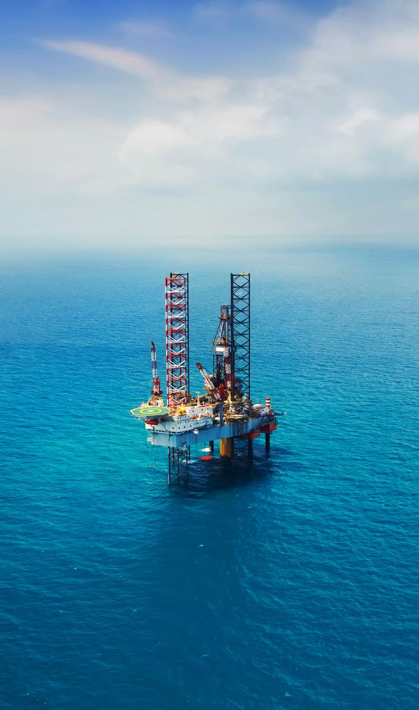
Doğal Kaynaklar
Ekonomik olmayan mallar, doğal kaynaklar üretim faktörü içinde yer alır. Doğal kaynaklar yenilenebilmeleri bakımından ikiye ayrılır; yenilenemez kaynaklar, yenilenebilir kaynaklar (Mirze, 2010, s.358). Yenilenemez olanlara örnek olarak altın, bakır, petrol, doğalgaz, kömür gösterilebilir. Yenilenemez kaynaklar belirli bir süre kullanıldıklarında biter, yani tükenir. Tükendikleri için kıttırlar, kıt oldukları için fiyatı yüksektir. Onun için bu kaynaklar verimli, ekonomik ya da eski deyimle idareli kullanılmaktadır. Örneğin az yakıt harcayan otomobillerin talebi daha çok olmaktadır. Yenilenemez enerji kaynakları azaldığı için dünya yenilenebilir kaynaklar bulmak için yoğun araştırmalar yapmaktadır. İkinci doğal kaynaklar yenilenebilir olanlardır. Örneğin rüzgâr, güneş, hava. Yenilenebilir kaynaklar tüketilince eksilmez çünkü yerine yenisi konur. Onun için yenilenebilir denmiştir

Slide 30

Doğal Kaynaklar
Diğer taraftan konuyla ilgili pek de yeni sayılmayan bir kavram daha vardır. O da sürdürülebilirliktir. Bilindiği üzere kıt olan yenilenemez kaynaklar kullanıldıkça azalmaya, bitmeye başlamıştır. Bu nedenle işletmelerin tedarik, üretim ve pazarlama sürecinde ve tüketicilerin tüketimi sırasında kullandıkları ekonomik ve ekonomik olmayan kaynakların şimdiye kadar doğru bir şekilde sağlanmadığı, doğanın kötü kullanıldığı ortaya çıkmış ve gelecek kuşaklar için nasıl daha iyi bir dünya bırakabiliriz sorusu sorulmaya başlanmıştır. Bunun da karşılığı çevresel, ekonomik ve sosyal sürdürülebilirlik olmuştur. Bugün yaşarken, üretirken, tüketirken, dünyada kıt olan kaynaklardan gelecekte dünyada yaşayacaklara da yetecek kadar bırakmanın gerekli olduğu ortaya çıkmıştır. “Gelecek nesiller bizden daha kötü değil daha iyi yaşayabilsinler” anlayışı benimsenmiştir. Dünya’da bugün yaşayan herkes bunu anlamış durumdadır. Bu anlayışı benimsemiş ekonomiler, toplumun refah seviyesini artırmak ve kalkınmak için sürdürülebilirlik kavramına uygun hareket etmek isteyeceklerdir. Dolayısıyla sürdürülebilirliğe fayda sağlayacak ürün ve hizmetlerin talebi de gün geçtikçe artacaktır. Sürdürülebilirlik, inovasyon yapılacak alanların başında yer alacaktır.
Doğal kaynaklar üretim faktörünün getirisi kira (rant)dır.

Slide 31
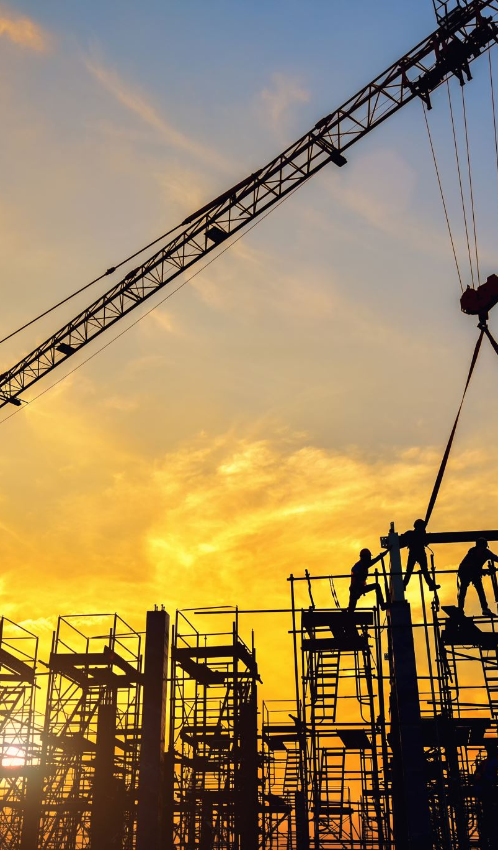
Emek
Emek, üretim faktörü olarak işletmenin önemli kaynaklarından biridir. İşletmelerde ister mal üretilsin isterse hizmet üretilsin ister düşük teknolojiyle çalışılsın, isterse çok teknolojik ve yüksek teknolojiyle iş yapılsın, emeğe (insan) mutlaka ihtiyaç vardır. Emek, işletmede çalışan tüm insanlardır. İşletme hem insanlar için vardır hem de üretimde insan emeğini girdi olarak kabul eder. Emeğin kas ve beyin gücü olmak üzere iki türü vardır. Kas gücü, eski ekonomilerde daha çok kullanılırken beyin gücü, yeni ekonomilerde kullanılmaktadır. Kas gücünün yaptığı iş teknolojiye yaptırılınca bu emeğin değeri azalmaya başlamıştır. Öte yandan beyin gücünün yaptığı işi henüz teknoloji yapamadığı için bu emeğin değeri daha da artmıştır. Özellikle yeni dünya düzeninde yaratıcılık, iş fikri, yenilik, inovasyon, tasarım, buluş, patent gibi konuların öne çıkması, beyin gücünün önemini daha da artırmıştır. Bu emek de iyi bir eğitimle, kaliteli ve yüksek düzeyde kullanılabilir hâle gelmektedir. Beyin gücü kullanılarak üretilen ürün ve hizmetlerin katma değeri yüksek olmaktadır. Bu kaynağın önemini anlayan ülkeler ve işletmeler kas gücüne dayalı üretim yöntemlerini bırakarak beyin gücüne dayalı üretimleri tercih etmeye başlamışlardır. Bunlar genellikle gelişmiş ülkelerdir.
Çalışanlar için emeğin getirisi, ücrettir.

Slide 32
Sermaye
İşletme için en önemli üretim faktörlerinden birisi de sermayedir. Sermaye, bir işletmenin sahip olduğu, ekonomik değeri olan maddi (üretim araçları) ve maddi olmayan (patent, lisans, marka) varlıklardır. Öte yandan hisse senedi, tahvil ve bono gibi hemen paraya çevrilebilecek değerler de sermaye olarak algılanır. Sermaye kavramı kapital yerine de kullanılabilir. Girişimci ya da girişimcilerin kendi tasarruflarıyla biriktirdiği ve işletmeye koyduğu sermayeye öz sermaye denir. İşletme için kendi sermayesinin yetmediği durumlarda girişimcilerin bankalardan ve yakın çevreden aldıkları sermayeye borç ya da kredi denir. İşletme tamamen öz sermaye ile kurulduğu ve faaliyetine devam edebildiği gibi, hiç öz sermayesiz de işletme kurulabilir, faaliyetini sürdürebilir ya da bir miktar öz sermaye ve bir miktar borçlanma ile de işletme kurulabilir. Ancak öz sermaye işletmeler için çok önemlidir. Öz sermaye ile kurulan işletmeler diğerlerine göre özellikle krizlere karşı daha dayanıklı olmaktadırlar.

Slide 33

Sermaye
Sermaye; sabit sermaye ve işletme sermayesi şeklinde ikiye ayrılır. Sabit sermaye mal ve hizmet üretiminde kullanılan fabrika binası, içindeki teknoloji, tesisler, aletler gibi duran ve değişmeyen varlıklardır. Üretime bağlı olarak değişmezler. İşletme sermayesi üretime bağlı olarak değişir. Hammaddeler, ürünler, para işletme sermayesine örnek olarak gösterilebilir. Bir otomobil satın alıyorsanız, bu sabit sermayedir. Ancak bu otomobile yakıt doldurup hareket ettiriyorsanız, doldurduğunuz yakıt, işletme sermayesidir. Yani otomobil çalıştıkça yakıta ihtiyacı vardır. Diğer bir deyişle, ne kadar çalışırsa o kadar yakıta, yani işletme sermayesine ihtiyaç vardır.
Sermaye, nakdi (parasal) ve ayni (mal) sermaye olarak da ikiye ayrılır. Ayni sermaye teknoloji, taşıt araçları, binalar, arsalar hammadde gibi para dışındaki sermayedir. Nakdi sermaye, parasal ve nakit varlık şeklindeki sermayedir.
Sermayenin getirisi faizdir.

Slide 34
Girişimcilik
Girişimcilik, kendisi dışındaki üretim faktörlerini doğal kaynaklar, emek ve sermayeyi bir araya getirerek mal ve hizmet üretmektir. Bunu yapan kimseye de girişimci denir. Girişimci bunu yaparken inovasyon yapar, risk alır. Aslında işletmeler de insanlar gibi doğarlar. Onların da doğum öncesi dönemleri vardır. Girişimci işletmenin, hayata gelmesini sağlayan kimsedir. İşletmelerin doğum öncesi dönemleri iyi geçerse işletme de sağlıklı doğar. Sağlıklı doğan işletme yaşamını sorunsuz sürdürür. Girişimci, işletme kurmak için diğer üretim faktörleri yanında yaratıcı bir iş fikrine ihtiyaç duyar. Bunun için girişimciler yaratıcı olmak zorundadır. Bu iş fikri yapılabilir (fizibil) olmalıdır. Yapılabilir yaratıcı iş fikrini bulan herkes girişimci değildir. Bu iş fikrini uygulayarak yani işletme kurarak piyasaya çıkmakla girişimci olunur. Piyasaya çıkmak,içinde her zaman risk barındırır. Herkes bu riski alamaz. Toplumda insanların risk alma kapasiteleri birbirine eşit değildir. Onun için her insan girişimci olamamaktadır. Risk almak öğrenilebilen bir davranıştır. Girişimciler bu riski kontrollü olarak alırlar.

Slide 35

Girişimcilik
Girişimcilerde deneme ve uygulama süreklidir. Hata ve başarısızlık çok büyük engel değildir. Deneme yapan hata yapabilir, deneme yapmayan hiç hata yapmaz. Ancak yapılan hata tekrar etmemelidir. Her hata birbirinden farklı olmalıdır. Hata ve başarısızlık, başarı kadar değerlidir. Başarmak için ara sıra başarısız olmak girişimcilik kültüründe vardır. Girişimcinin aldığı risk sınırsız değildir. Kontrollü ve hesaplanabilir bir risk olmalıdır. Çünkü girişimcilik kumar oynamak değildir. Daha önce de değinildiği gibi, iş fikri işletmeler için çok önemlidir. Yaratıcılığın da en gerekli olduğu alan budur. İş fikri hem yeni kurulan işletmeler için hem de daha önce kurulmuş piyasada faaliyetlerine devam eden işletmeler için gereklidir. İşletme kurmakla girişimcilik bitmez. İşletmelerin gündeminde sürekli yeni iş fikirleri vardır. Piyasadaki işletmeler ürün ve hizmetlerde, dağıtımda, yönetimde, iş modelinde, akla gelebilecek her alanda yenilik yapabilirler. Bunun için iş fikirleri üretilebilir. Buna iç girişimcilik denir.

Slide 36
İŞLETMENİN TANIMI
İŞLETMENİN TANIMI: Şimdiye kadar ilgili akademik çevrelerce işletmenin birçok tanımı yapılmıştır.
Bütün tanımlardaki ortak hususlar, insan ihtiyaçları, sorunları ve beklentileri karşılayabilecek ve çözebilecek derecede fayda sağlayan ürün ve hizmet üretmeleri, üretim yapabilmek için de üretim faktörlerini (doğa, emek, sermaye) kullanmaları gerektiği, işletmelerin daha çok ekonomik, sosyal, teknik bir birim olduğudur. İşletmeler kıt olan üretim faktörlerini kullanarak üretim yaptıkları için, elde ettikleri ürünler ekonomiktir. Bilindiği gibi, üretim faktörleri kullanımı olmaksızın, işletmeler tarafından üretilmeyen ama doğada hazır hâlde bulunan ürünler ekonomik ürün olarak nitelendirilmemektedir.

Slide 37
İŞLETMENİN TANIMI
Yukarıdaki parçaları birleştirerek bir işletme tanımı yapabiliriz. “İnsan ihtiyaçlarını giderecek, sorunlarını çözecek, beklentilerini karşılayacak derecede fayda sağlamak için üretim faktörlerini kullanarak mal ve hizmet üreten, çoğu kez kâr amacı güden ekonomik, teknik ve sosyal girişimlere işletme denir.” İşletmenin ne olduğunu anlayabilmek ve tanımını yapabilmek için iş modeli kavramını da açıklamak gerekir. Her işletme, içinde kendine has belirli bir iş modelini barındırır. İş modeli, işletmenin kuruluş amacına bağlı olarak, üretim faktörlerini ne şekilde katma değere dönüştüreceğinin planlandığı bir modeldir.
İyi bir iş modeli şu sorulara cevap verebilmelidir:
1. Müşterinin sorunlarını çözecek, ihtiyaçlarını giderecek fayda üretebiliyor muyuz?
2. Bu faydayı üretmek için ihtiyaç duyduğumuz kaynak var mı?
3. Sahip olduğumuz kaynakları kullanarak fayda üretirken hangi süreçleri kullanıyoruz?
4. Bunların sonucunda kâr edebiliyor muyuz? (kâr formülü?)
İş modelini oluşturan bu dört kolondan biri eksikse ya da zayıfsa iş modelimiz sağlam değildir. Her an yıkılabilir yani işletme başarısız olabilir. İşletmenin tanımında sağlam bir iş modelinin unsurları olmalıdır.

Slide 38
İŞLETMELERİN AMAÇLARI VE İŞLEVLERİ
Amaçlar işletmeler çeşitli nedenlerden (yönetim yapısı, kuruluş nedeni, ekonomik koşullar, çağdaşlık tercihi) dolayı değişik amaçlar edinebilirler (sabuncuoğlu ve tokol, 1997, s. 14). İşletmenin sahibi ya da sahiplerinin amaçlarıyla, işletmeyi yönetenlerin amaçları farklı, özel mülkiyet sahibinin işletmesiyle kamu mülkiyetindeki işletmelerin amaçları farklı olabilir. Geleneksel ilkelere göre yönetilen işletmeyle çağdaş ilkelere göre yönetilen işletmenin amaçları farklı olabilir. İşletmelerin amaçları onların varlık nedenidir. Çağdaş anlamdaki işletmelerin amaçları aşağıdaki gibi sıralanabilir.
Kâr
Ekonomik sürdürülebilirlik
Sosyal sürdürülebilirlik
Çevresel sürdürülebilirlik

Slide 39

kar
Kâr Kâr, özel sektör işletmelerinin temel ve en öncelikli ihtiyacıdır. İşletmelerin sonraki ihtiyaçları buna bağlıdır. Kamu işletmelerinde kâr listenin başında değildir. İşletmelerde kâr toplam gelirlerin toplam giderlerden fazla olduğu durumlarda ortaya çıkar. Tersi durum söz konusu olursa, yani toplam gelirler toplam giderlerden az çıkarsa zarar oluşur. Kâr, üretim faktörü olan girişimciliğin getirisi ya da ödülüdür. Hiç şüphesiz “nasıl işletmecilik yaparsan yap” ya da “üretim yapma ama mutlaka kâr et” anlayışı günümüz işletmeciliğinde yoktur. Artık normal koşullarda bile elde edilen, giderler çıktıktan sonraki gelirin tamamını girişimci kasasına koymamakta, işletmenin paydaşlarıyla paylaşmaktadır. Kâr, işletmenin dönemsel olarak sonucunu ölçmesinin, işletmeyi denetlemesinin, çalışanları motive etmesinin ve büyüyerek yaşamını devam ettirmesinin aracıdır (Mucuk, 2011, s.27).

Slide 40

kar
İşletmeyi yönetenler açısından, vergi alan devlet açısından, kredi verenler açısından, hissedarlar açısından kâr türleri farklıdır (Besler, 2009,s.23). İşletmeyi yönetenler kısa vadede işletmenin kâr etmesini isterler çünkü yöneticiler bu başarı ile kendini göstermek isteyebilirler. Aksi takdirde yöneticilerin bir işletmede uzun dönem kalmaları mümkün olmayabilir. Kısa dönemli kâr, işletme yöneticisini başarılı göstererek prim almasını ve başka işletmelere iyi koşullarda transfer olmasını sağlayabilir. Ancak kısa dönemli kâr, işletmenin uzun dönemdeki finansal performansını olumsuz etkileyebilir. İşte bu nedenle kısa dönemli kâr anlayışı yavaş yavaş terk edilmekte ve onun yerine uzun dönemde işletmenin finansal değerini artıran uygulamalar kabul edilmeye başlanmıştır. Bu durum küreselleşmeyle birlikte Kurumsal Sürdürülebilirliği ortaya çıkarmıştır.

Slide 41

Ekonomik Sürdürülebilirlik
İşletmenin ekonomik varlığını geliştirerek ve büyüterek sürdürmesidir. Kısa dönemde yüksek kârlılık yerine, uzun dönem için kâr yerine değer üreten bir anlayıştır. Kısa dönemli yüksek kâr uzun dönemde işletmenin değerini düşürebilir. Bu da işletmenin uzun dönemde varlığını tehlikeye düşürebilir hatta hayatını sonlandırabilir. Kısa dönemli yüksek kâr, uzun dönemde rekabet gücünü olumsuz şekilde etkileyebilir. Çünkü işletmeler kısa dönemde yüksek kârları, genellikle pay sahipleri, yani hissedarlar dışındaki paydaşların çıkarlarını göz ardı ederek elde ederler. Bu durum süreklilik kazanamaz çünkü baskı grupları şeklinde yapılacak tazyik yüksek kârı engeller.
Ekonomik sürdürülebilirliğe sadece girişimci ya da hissedarlara değil, tüm paydaşlara sürekli, yüksek düzeyde getiri sağlayarak ulaşılabilir. Diğer bir deyişle, tüketicilerin sorunlarına, ihtiyaçlarına beklentilerine uygun ürün ve hizmet üretmeden, vergi vermeden, çalışanları işten çıkarmadan, kalanlara aşırı iş yaptırmadan, tedarikçilere yüksek fiyattan ödemeleri geciktirmeden, devletin ve toplumun kendi kendine çözemediği toplumsal sorunları çözmeye çalışmadan ve çevresel sorunlara duyarlı olmadan ekonomik sürdürülebilirlik amacına ulaşılamaz.

Slide 42
Sosyal Sürdürülebilirlik
Sosyal sürdürülebilirlik amacı, işletmenin içinde ve dışında var olan, işletmeyle ilgili sosyal unsurların ihtiyaçlarının ve sorunlarının giderilmesine yönelik amaçları içermektedir.
İşletme içinde,
çalışanların yüksek ücret, iş ve sosyal güvence, eğitim yanında diğer sosyal ve psikolojik ihtiyaçlarının yeterli düzeyde karşılanması,
İşletme dışında ise
tüketicilere çeşit, kalite, fiyat, miktar bakımından uygun mal ve hizmet üretimi,
tedarikçilere uygun fiyat, miktar ve ödeme koşullarının sağlanması,
devlet için mevzuata uygun hareket etmek, vergi vermek, işsizliğin azaltılması, ekonomik gelişim ve refah artışına katkı,
toplum içinde bireylerin bire bir, grupların tek başına ve toplumun bir bütün olarak gideremediği ekonomik, toplumsal ve kültürel sorun ve ihtiyaçların karşılanması için sosyal sorumluluk anlayışı içinde gösterdiği çabalar, işletmelerin sosyal sürdürülebilirlik amacı kapsamındadır.

Slide 43
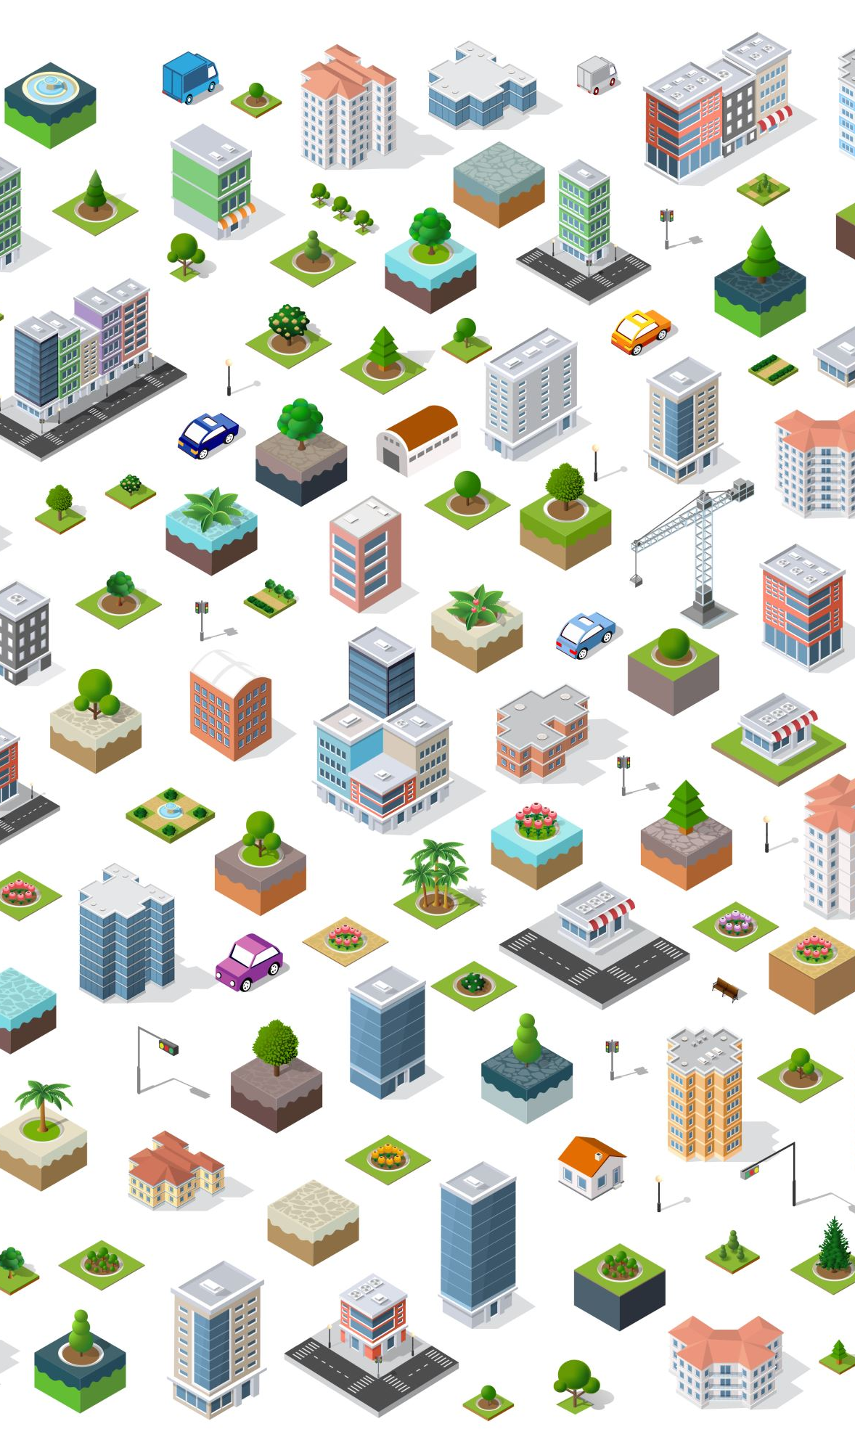
Çevresel Sürdürülebilirlik
Doğa üretim faktöründen elde edilen, ürün ve hizmet üretiminde genellikle girdi olarak kullanılan doğal kaynakların bazılarının yenilenebilir, bazılarının yenilenemez özellikte olduğundan bahsedilmişti. İşletmeler üretimlerinde kıt olan kaynakları özenli kullanmak durumundadırlar. Çünkü bu kaynaklar doğada hızla tükenmektedir. Doğal kaynaklara sadece bugünkü nesillerin değil gelecek nesillerin de ihtiyacı olacaktır. İşte gelecek nesilleri de düşünerek onlara da yeterli doğal kaynak mirası bırakma düşüncesine çevresel sürdürülebilirlik denir. Çevresel sürdürülebilirliğe ulaşmak dünyadaki her işletmenin bunu amaçları arasına yerleştirmesiyle mümkün olacaktır.

Slide 44
İşletmenin İşlevleri (Fonksiyonları)
Şimdiye kadar verilen bilgiler işletmenin statik yönüyle ilgili bilgilerdi. Yani insanın vücut yapısıyla ilgili bilgi veren anatomi gibi. İşletmenin fonksiyonları ya da işlevlerinin incelenmesi de insanın fizyolojisi yani insan vücudu ve organlarının çalışmasına benzetilebilir.
İşletmenin fonksiyonlarının topluca kısa kısa incelenmesi, çok katlı binaya benzetilen işletmede her kata hatta her odaya girerek çok hızlı bir gezinti yapmaya benzer. Bunu yapmakla binaya dışarıdan bakmanın yanında, içeriye de bakarak anlamamız sağlanır. İşletme fonksiyonları demek, işletmenin gruplandırılmış faaliyetleri demektir. İşletmenin birbiriyle ilişkili, yakın ve benzer faaliyetleri gruplandırılır ve çok sayıda faaliyeti az sayıda gruplarda sınıflandırılarak; yönetim, pazarlama, üretim, finansman, muhasebe, insan kaynakları(personel), halkla ilişkiler (PR) ve araştırma geliştirme (ar-ge) fonksiyonları hâlinde gösterilir.

Slide 45
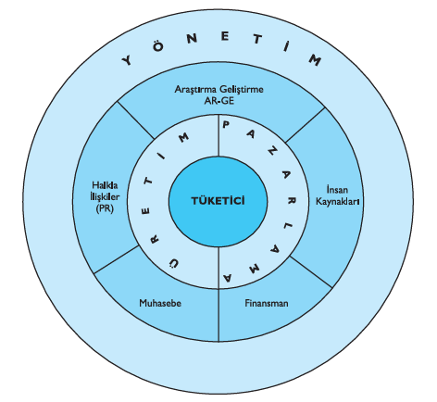
İşletmenin İşlevleri (Fonksiyonları)

Slide 46
İşletmenin İşlevleri (Fonksiyonları)
Belirli bir büyüklüğe erişmiş işletmelerde tüm fonksiyonlar bulunur ve bağımsız bölümler olarak da yönetilebilir. Söz konusu büyüklüğü yakalayamamış işletmelerde fonksiyonlar ikisi, üçü ya da daha fazlası bir araya getirilerek yönetilir. Örneğin idari ve mali işler müdürlüğü içinde insan kaynakları, finans ve muhasebe bölümlerinin faaliyetleri yer alabilir.

Slide 47

Pazarlama
İşletmenin merkezinde (odağında) tüketici vardır. Tüketici bir fonksiyon değil, fonksiyonların var olma nedenidir. İşletmedeki bütün faaliyetler ya da fonksiyonlar hatta işletmenin varlığı merkeze yerleştirilen tüketiciye bağlıdır. İşletmenin neyi üreteceği, nerede, ne kadar fiyattan satacağı, ne kadar üreteceği, nerede ne zaman halkla ilişkiler ve reklam yapacağı, ar-ge’de hangi ürün ve hizmet inovasyonu yapacağı tüketiciye bağlıdır. İşletmeler “ne üretebiliyorsak onu satarız” anlayışından, şimdi “neyi satabiliyorsak onu üretiriz” anlayışına geçmişlerdir. Bu da tüketici odaklı işletmecilik demektir. Günümüzde “hangi ürün veya hizmet üretilmelidir?” Sorusunun cevabının verilmesinde pazarlama fonksiyonu önemli rol oynamaktadır. İşletmelerde pazarlama fonksiyonu eskiye göre daha önemli hâle gelmeye başlamıştır. Hatta şöyle bir deyiş vardır. “Pazarlama, sadece pazarlamacılara bırakılmayacak kadar önemlidir”.

Slide 48
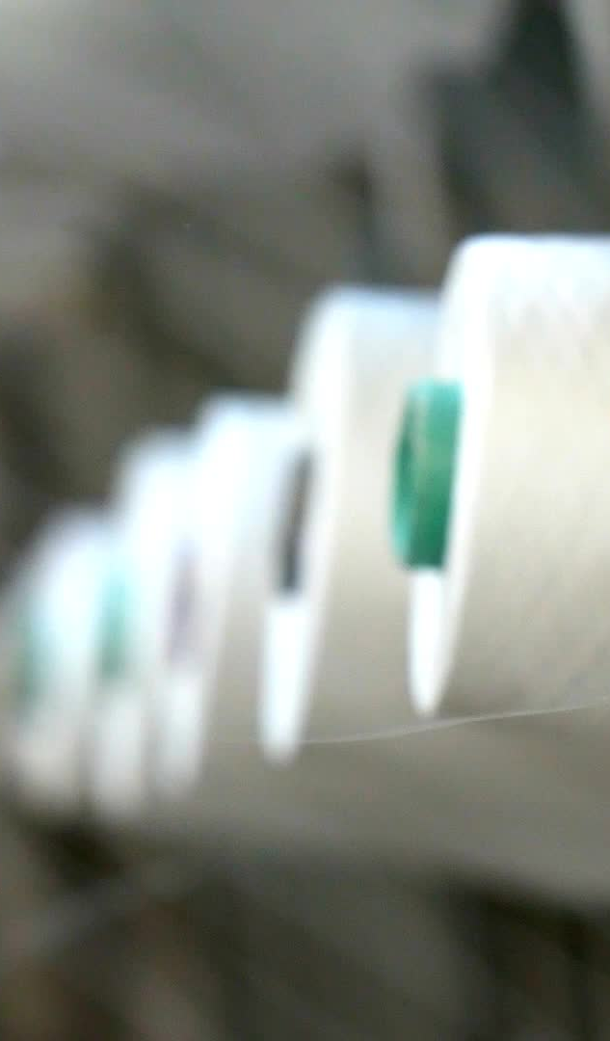
Üretim
İnsan ihtiyaçları ve isteklerinin karşılanması amacıyla üretim faktörlerini biraraya getirerek, üretim için gereken üretim teknolojisinin yardımı ile bir süreçten geçirerek ürün ya da hizmet elde etmek üretim fonksiyonunun yerine getirdiği iştir. Üretim fonksiyonu sonucunda elle tutulup gözle görünen bir çıktı elde edilir ise ürün üretimi, elle tutulup gözle görülmeyen, soyut bir çıktı elde edilir ise hizmet üretimi söz konusudur. Üretim fonksiyonu tarafından üretim yapılabilmesi için, hangi nitelikte, ne miktarda ve ne zaman üretim yapılacağına karar verilmesi gerekir. Bu kararların tamamı üretim fonksiyonun diğer fonksiyonlar ile iş birliği hâlinde, diğer fonksiyonların sağladıkları verilere dayanarak verilmesi gereken kararlardır.
Bu yüzden de üretim fonksiyonu diğer tüm fonksiyonlar ile daima iletişim hâlindedir. Üretim yapılması amacıyla makinalar kullanılabilir ya da sadece el işçiliği kullanılabilir, çoğu durumda ise el işçiliği ve makinalar birlikte kullanılır. Kullanılan bütün üretim faktörleri, doğal kaynaklar, emek, teknoloji, belirli bir maliyet ile elde edilir. Çoğu zaman da sınırlı miktarda elde edilebilirler.

Slide 49
İnsan Kaynakları
İşletmeler amaçlarına ulaşabilmek için sürekli olarak nitelikli işgücüne ihtiyaç duyarlar. İnsan kaynakları, bu işgücünü gerek duyulduğu zaman iş ortamına sunabilmek için, önce işi analiz ederek hangi nitelikte, ne kadar işgücüne ihtiyaç duyulacağını tespit eder. Gerekli işgücünü seçerek işe alır, motive eder, eğitir, performanslarını ölçer ve ücretlendirir. İşlerin kesintisiz sürdürülmesi açısından insan kaynakları işletmelerin kritik bir fonksiyonudur. Özellikle son yıllarda iş dünyası, rekabette yenilikçi şirketler güçlü oldukları ve bu yönleri ile üstünlük sağladıkları için yaratıcılık, yenilik ve inovasyon işletmelerde temel strateji hâline gelmeye başlamıştır. Bunun için de beyin gücüne dayalı insan kaynağının önemi artmıştır. İşletme yönetimleri “nasıl yaratıcı insanları işe alırız ya da nasıl bir eğitim vererek hangi ortamlarda çalıştırarak, hangi motivasyonları yaparak ve nasıl bir örgüt yapısı içinde yöneterek daha fazla yaratıcı yapabiliriz?” Sorularının cevaplarını bulmaya çalışmaktadır. İşletmeler eskisi gibi birbirine benzeyen insanları değil, farklı insanları işe almaktadırlar.

Slide 50
Finansman
İşletmenin üretimde kullanılacak üretim faktörlerini satın almak için ihtiyaç duyacağı kaynakların temin edilmesi finansman fonksiyonunun görevidir. İşletmedeki diğer üretim faktörleri gibi finansman da yönetilmelidir. Yatırım ve işletme sermayesi bakımından, işletme kurulurken ihtiyaç duyulan finansmanın belirlenmesi, bu finansmanın en uygun şekilde tedarik edilmesi ve verimli kullanılabilmesi için yönetilmesi gerekir. İyi yönetilemeyen finansman, işletmelerin üretimde ihtiyaç duyacağı kaynakları tehlikeye sokacağından sık sık krizlere neden olur. Bu da işletmelerin ekonomik sürdürülebilirliğini tehlikeye sokar. Finansman, diğer fonksiyonlarla iş birliği yapmalı; ne zaman, ne miktarda kaynağa ihtiyaç duyulacağı bilgilerine bağlı olarak, kullanılabilecek finansal kaynak seçeneklerini araştırmalı ve en uygun maliyetle sağlamalıdır.

Slide 51
Muhasebe
Yönetim için söylenen bir söz vardır. “Ölçemediğiniz şeyi yönetemezsiniz”. İşte muhasebe, yönetimde kararların veriye ve işlem kayıtlarına dayalı alınmasını sağlayan bir fonksiyondur. İşletmedeki paranın, mal ve hizmetlerin, borçların, alacakların, gelirlerin, giderlerin kaydını tutarak, analizini yaparak veri ve bilgi üretir. Ancak muhasebe demek, sadece kayıt tutmak demek değildir. Üretilen veri ve bilginin analizini yaparak işletme için ne anlama geldiğini ortaya koymaktır. Ayrıca devlet kâr eden işletmelerden vergi alır. Tam ve doğru vergi alabilmesi için de işletmedeki muhasebenin mevzuata uygun tutulmasını ister. Aksi takdirde kayıt dışılık ve vergi kaçakçılığı artacağından devletin işletmelerden aldığı vergiler düşer. İşte hem devletin aldığı vergiler hem de işletme yönetimi için alınan kararlar bakımından muhasebe fonksiyonu gerekli görülmüştür.

Slide 52

Halkla İlişkiler
İşletmelerin de insanlar gibi itibarları vardır. İşletme itibarı, işletmelerin çevresiyle olan ilişkileri, toplumun çözmeye çalıştığı toplumsal, kültürel ve çevre sorunlarına duyarlı olması, katkı sağlaması gibi sosyal sorumluluklarının farkında olmak ve yerine getirmekle sağlanır. Reklam, nasıl işletmenin mal ve hizmetlerinin tanıtımında fayda sağlarsa halkla ilişkiler de işletmenin kurum olarak tanıtımını yapar ve ona itibar (prestij ve imaj) kazandırır (mirze, 2010, s.346). Örneğin işletme toplumun herhangi bir sorununu çözmeyi amaçlayan proje için sponsor olmuşsa bir halkla ilişkiler faaliyeti yapmış olur.
İtibar işletme için önemlidir. İyi itibarı olmayan bir işletmenin değerli bir markası yoktur. Bu bakımdan işletmelerin doğdukları yerdeki (yerel) itibarlar onlara yetmemekte, ulusal, bölgesel ve hatta küresel itibar için çaba göstermektedirler.

Slide 53
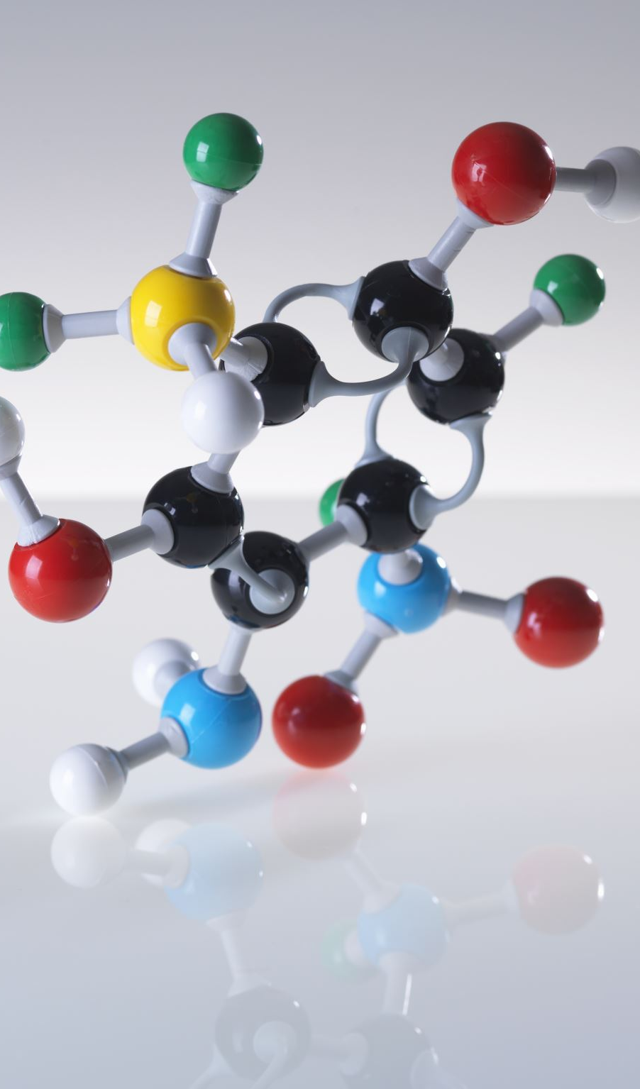
Araştırma Geliştirme (Ar-Ge)
Bilim ve teknolojide meydana gelen gelişmeler ülkeler arasındaki sınırların kolayca aşılmasını, ürünlerin, hizmetlerin, bilginin, kültürlerin, paranın, insanların dünyadaki hareketini arttırmıştır. Bu hareket, dünyadaki firmalar ve ülke ekonomileri arasındaki rekabeti hızlandırmıştır. Ülkelerdeki işletmeler düne göre yerel olmaktan çıkmış uluslararası olmuştur. İşte bu değişiklikler işletmelerin ar-ge fonksiyonunu daha önemli hâle getirmiştir. Rekabet üstünlüğü sağlayabilmek için yaratıcı-yenilikçi ve inovatif olmak gerekmektedir. İşletmede bu fonksiyonlar genellikle ar-ge’de toplanmıştır. Bilindiği gibi iki türlü araştırma yapılır. 1. Temel araştırma, 2. Uygulamalı araştırma. Temel araştırma daha akademik ve bilimseldir. Uygulamalı araştırma ise temel araştırmadaki bilimsel bilgileri de kullanarak piyasa için ekonomik ve toplumsal fayda üreten ürün ve hizmet araştırmalarıdır. İşte ar-ge’de daha çok uygulamalı araştırmalar yapılır. Çünkü işletme piyasaya çıkaracak yeni ürün arayışı içindedir.

Slide 54

İŞLETMELERİN SINIFLANDIRILMASI
İşletmeleri daha iyi anlayabilmek için sınıflara ayırmak gerekir. Sınıflandırmada çeşitli kriterler temel alınır. Bu kriterlerden bazıları büyüklük (ölçek), yaptıkları iş, sermayenin mülkiyeti, dünya ölçeği, kâr ve yasal statüdür. Ayrıca bu kriterlere başka kriterler de eklenebilir.

Slide 55
Büyüklükleri Bakımından İşletme Türleri
İşletmelerin büyüklüklerini belirlemede birçok ölçek bulunur. Bunlar da iki grup altında toplanabilir.
1. Niceliksel (kantititatif) ölçek
2. Niteliksel (kalititatif) ölçek niceliksel ölçüler:
işletmede çalışan insan sayısı, kullanılan sermaye miktarı, kapalı alan, teknolojik güç, harcanan enerji, satış gibi sayısal olarak ölçülebilen kriterlerdir. Bu kriterlerin sayısı işletmelerin bulunduğu sektörlere ve ülkelere göre değişir. Türkiye’de işletmelerin niceliksel ölçülere göre büyüklüklerinin saptanmasında 3143 sayılı sanayi ve ticaret bakanlığının teşkilat ve görevleri hakkındaki kanun’un ek birinci maddesine dayanılarak hazırlanan “küçük ve orta büyüklükteki işletmelerin tanımı, nitelikleri ve sınıflandırılması hakkındaki yönetmelik” belirleyicidir. Buna göre, önce türkiye’de çok kullanılan KOBİ tanımı yapılmıştır. “Küçük ve orta büyüklükte işletme (KOBİ): 250 kişiden az yıllık çalışan istihdam eden ve yıllık net satış hasılatı ya da mali bilançosundan herhangi biri 40 milyon türk lirasını aşmayan ve yönetmelikte mikro işletme, küçük işletme ve orta büyüklükteki işletme olarak sınıflandırılan ve kısaca KOBİ olarak sınıflandırılan ekonomik birimler veya girişimlerdir.”.

Slide 56
Büyüklükleri Bakımından İşletme Türleri
Tanımda kullanılan mali bilanço, bir işletmenin belirli bir tarihte sahip olduğu varlıklar ile bu varlıkların sağladığı kaynakları gösteren mali tabloyu ifade eder. Net satış hasılatı, bir işletmenin brüt satışlarından satış iskontoları ve iadeleri ile diğer indirimlerin düşülmesi sonucu bulunan tutarı gösterir. Bu durumda KOBİ yönetmeliği olarak da anılan bu düzenlemeye göre, Türkiye’de işletmelerin nicel ölçülere göre sınıflandırılması aşağıdaki gibi olmaktadır.
Mikro işletme: 10 kişiden az yıllık çalışan istihdam eden ve yıllık net satış hasılatı ya da mali bilançosundan herhangi biri 1 milyon Türk lirasını aşmayan çok küçük işletmeler.
Küçük işletme: 50 kişiden az yıllık çalışan istihdam eden ve yıllık net satış hasılatı ya da mali bilançosundan herhangi biri 8 milyon Türk lirasını aşmayan işletmeler.
Orta büyüklükteki işletme: 250 kişiden az yıllık çalışan istihdam eden ve yıllık net satış hasılatı ya da mali bilançosundan herhangi biri 40 milyon Türk lirasını aşmayan işletmeler.
Büyük işletme: 250 kişiden fazla yıllık çalışan istihdam eden ve yıllık net satış hasılatı ya da mali bilançosu 40 milyon Türk lirasını aşan işletmelerdir.

Slide 57
Büyüklükleri Bakımından İşletme Türleri
Girmeye çalıştığımız ve bunun için hemen hemen her konuda uyum çalışması yaptığımız Avrupa Birliği (AB)’nde de benzer sınıflandırmanın yapıldığını görmekteyiz. Zaten ülkemizdeki sınıflandırmanın AB ile uyumlu olduğu söylenebilir. AB’de de sınıflandırma aşağıdaki gibidir (Karalar, 2009, s.139).
Mikro işletme: 10 kişiden az çalışan sayısı, 2 milyon Euro’dan az cirosu olanlar.
Küçük işletme: 50 kişiden az çalışan sayısı, 10 milyon Euro’dan az cirosu olanlar.
Orta büyüklükteki işletme: 250 kişiden az çalışan sayısı, 10 milyon Euro’dan az cirosu olanlar
Büyük işletme: 250 kişiden çok çalışan sayısı, 10 milyon Euro’dan fazla cirosu olanlar.
Öte yandan Amerika Birleşik Devletleri’nde büyüklükleri belirlemede çalışanların sayısı kullanılır. Ancak miktarı farklıdır. Mikro işletmelerde çalışan sayısı 10’dan az, küçük işletmelerde 100’den az, orta büyüklükteki işletmelerde 500’den az ve büyük işletmelerde ise çalışan sayısı 500’den fazladır.

Slide 58
Büyüklükleri Bakımından İşletme Türleri
Niteliksel Ölçüler: İşletme büyüklüklerinin belirlenmesinde niceliksel ölçütlerin yanında işletmelerin yönetim, ilişkiler, sermaye sağlama, pazarlık gücü, hukuki statüsü gibi niteliksel ölçülerine de bakabiliriz. Küçük işletmelerin yönetimleri merkezci, bağımsız ve yalındır. Örgüt modeli dikeydir. Oysa büyük işletmelerde yönetim giderek karmaşık hâle gelir. Merkezci değildir. Büyük işletmelerin örgütsel yapısı ise son yıllarda dikey-kurmay, dikey-fonksiyonel olmakla birlikte, yatay organizasyon uygulamaları artmaya başlamıştır (Ertürk, 2009, s. 46-47). Küçük işletmelerde işletme sahipliği ile işletme yönetimi ayrı ayrı kişi ya da kişilerde değildir. Aynı kişide toplanmıştır. Büyük işletmelerde aynı kişi ya da kişilerde yönetim ve sahiplik birlikte bulunmaz. Yönetim artık profesyonellere devredilmiştir. Bu özellik yönetimde kurumsallaşmanın bir parçasıdır. Hukuki statüleri bakımından tek kişi işletmeleri ve şahıs şirketi statüsündeki işletmelerin sermaye şirketlerine göre küçük olduğu görülmektedir

Slide 59
Büyüklükleri Bakımından İşletme Türleri
Küçük işletmelerin satın almalarda ve satışlarda pazarlık güçleri zayıftır. Çünkü satın almaların ve satışların miktarı azdır. Oysa büyük işletmeler büyük miktarlarda satın alma ve satış yaptıkları için pazarlıkta güçlüdürler. Küçük işletmeler, gerek işletme içinde gerekse işletme dışındaki ilişkilerinde daha yoğundur. Bunun için çalışanlarını ve müşterilerini tanır. Büyük işletmelerde çalışan sayısı ve müşteri sayısı çok olduğu için ilişki yoğun değildir. Küçük işletmelerde genellikle herkes, her işi yapar. Çünkü uzmanlaşma yoktur. Büyük işletmelerde uzmanlaşma olduğu için herkes her işi yapamaz. Sermaye sağlama bakımından küçük işletmeler, kısa vadeli düşük miktarlarda sermaye sağlayabilirken büyük işletmeler yüksek miktarlarda ve uzun vadeli sermaye sağlayabilirler. Küçük işletmelerde öz sermaye çok yaygınken büyük işletmelerde borçlanma daha çoktur. Küçük işletmenin sahibi ya da sahipleri genellikle o yörenin insanıdır. Büyük işletmelerin sahipleri genellikle o yörenin insanı değildir. Bu nedenle küçük işletmeler bulundukları yörenin sorunlarıyla daha fazla ilgilenirler.

Slide 60
Yaptıkları İş Bakımından İşletme Türleri
Ürün üreten işletmeler: bunlara imalatçı ya da üretici işletmeler de denir. Bu işletmeler gözle görülebilen, elle tutulabilen, somut ve maddi olan şeyleri, yani ürünleri üretirler. Üretimde çeşitli girdileri işleyerek insanların dün, bugün ve gelecekteki sorunlarını çözecek, istek ve ihtiyaçlarını giderecek şekilde faydalı somut çıktılar üretirler.
Hizmet üreten işletmeler: hizmet, maddi olmayan, soyut, stok edilemeyen ama insan ihtiyacı olan çıktılardır. Bunlar da tüketilir, satılır ve satın alınırlar. Yine aynı şekilde isteklerden ve ihtiyaçlardan doğmuşlardır. İnsanlar bunları satın alarak hayatlarını kolaylaştırır ve yaşam kalitelerini yükseltir. Hastaneler, oteller, eğlence yerleri, bankalar, hava yolları, demir yolları, bakım işletmeleri örnek olarak gösterilebilir.
Ticaret işletmeleri: ticaret işletmeleri ürün üreten işletmelerle tüketiciler arasındaki fonksiyonları yaparlar. Bu fonksiyonlar; taşıma, depolama, dağıtım, tutundurma ve satıştır. Ticaret işletmelerinde üretim olmadığı için yapılan işler hizmettir ve bu işletmelerde hizmet işletmesi olarak algılanmalıdır görüşü vardır. Ancak bazıları da sonuçta ticaret işletmelerinin tüketicilere somut ürünler sunduğu, bu nedenle de hizmet işletmesi olamayacağı şeklinde yorumlar yapmaktadır. Üretim işletmelerinden bazıları ürünlerini tüketicilere kendisi satmaktadır. Bütün işletmelerin aynı şeyi yapması mümkün değildir. Aksi takdirde, hemen hemen ürün sayısı kadar satış noktası ortaya çıkar ki bu da imkânsızdır. Bu durumda üretim işletmelerinde üretilen ürünlerin bir kısmı, başka bir işletme tarafından satılmak zorundadır.

Slide 61
Sermaye Mülkiyeti Bakımından İşletme Türleri
İşletmelerde sermayenin kime ait olduğunu açıklayabilmek için, önce dünya ölçeğinde bakmak gerekmektedir. Buna göre işletmeleri;
1. Yerli işletmeler,
2. Yabancı işletmeler şeklinde iki gruba ayırabiliriz.

Slide 62
Sermaye Mülkiyeti Bakımından İşletme Türleri
Yerli İşletmeler Bir ülkedeki işletmelerin mülkiyeti, o ülkedeki girişimci kişi ya da kurumların (devlet, yerel yönetimler, sivil kuruluşlar) ise bunlar tarafından yönetiliyorsa bunlara yerli işletmeler denir (Mirze, s.65). Ülke içinde yerli işletmelerin mülkiyeti de çeşitlilik gösterir. Özel işletmeler, kamu işletmeleri gibi.
Özel İşletmeler Bir üretim faktörü olan girişimci ya da girişimcilerin genellikle kâr getirisi için sahibi oldukları sermayeyle kurdukları işletmelere özel işletmeler denir. İçindeki sermayeye de özel sermaye denir. Ekonomik sistemlerden biri olan kapitalizmin girişimcilik özgürlüğü, piyasayı ve piyasadaki özel mülkiyete dayalı işletmelerin kurulmasına neden olmuştur. Ayrıca piyasanın işleyişini de geniş ölçüde rekabete dayandırmıştır. Rekabetin yapılabilmesi için piyasadaki işletmelerin çok sayıda olması büyüklüklerinin birbirine yakın olması işletmenin sahiplerinin yani girişimcilerinin farklı kişiler olması gerekmektedir. Bu açıdan bakıldığında özel işletmeler piyasanın ve rekabetin hem nedeni hem de sonucu olmuşlardır.
Kamu İşletmeleri Kamu İktisadi Teşebbüsleri (KİT) olarak adlandırılan devlet işletmeleri ile belediyelere ve özel idarelere ait işletmelere kamu işletmeleri denir. Geçmişte devlet, sermaye ve girişimci üretim faktörlerinin yetersiz olduğu koşullarda, halkın ihtiyaçlarının giderilmesi için işletmeler kurma durumunda kalmıştır. Bunların kuruluş ve işleyişleriyle ilgili hükümleri de Anayasa ve ilgili yasalara koymuştur. Kamu işletmeleri içinde önemli yere sahip KİT’ler; İktisadi Devlet Teşekkülleri (İDT) ve Kamu İktisadi Kuruluşları (KİK) olarak iki gruba ayrılır.

Slide 63
Dünya Ölçeğine Göre İşletmeler
İşletmeler sahiplik, yönetim, üretim ve satış bakımından bir ülke sınırları içinde ve dışında olmalarına göre şu şekilde sınıflandırılabilir: 1. Ulusal işletmeler 2. Uluslararası işletmeler 3. Çokuluslu işletmeler ulusal işletmeler bir ülkede kurulmuş sahipliği ve yönetimi, kurulduğu ülke insanları tarafından yürütülen, üretimi ve pazarlaması o ülke içerinde yapılan işletmeler ulusal işletmelerdir. Bu işletmelere yerel işletmeler de denir. İşletmelerin özel ya da kamu niteliği taşıması önemli değildir. Genellikle kapalı ekonomilerde çok görülür. Uluslararası işletmeler bir ülkede kurulmuş ancak faaliyetlerden bir kısmı başka ülkelerde yürütülüyorsa örneğin türkiye’de üretim yapılıyor, üretimin önemli bir kısmı başka ülkelerde satılıyorsa, bu tür işletmelere uluslararası işletme denir. Çünkü faaliyetleri ülke sınırları dışına taşmıştır. Yönetimleri genellikle kurulduğu ülkenin insanları tarafından yapılan işletmelerdir. Çokuluslu işletmeler çokuluslu işletmeler, uluslararası işletmelerin büyümüş şeklidir. İşletmelerde toplam üretimin, pazarlamanın, insan kaynakları ve yönetiminin önemli bir kısmı, yabancı ülkelerde yapılıyorsa bu işletme çokuluslu işletme olarak adlandırılır

Slide 64
Dünya Ölçeğine Göre İşletmeler
Uluslararası ticaret odası’nın 1969 yılındaki istanbul’da yapılan 22.Kongre (mucuk, 2011, s.47) raporunda; “bir uluslararası işletmenin yabancı ülkelerdeki üretimi, toplam üretimin en az %25-30’unu geçtiği zaman veya üretim bilinmiyorsa, yabancı ülkelerdeki kârlar, toplam kârların önemli bir oranına veya bunlar da bilinmiyorsa, yabancı ülkelerdeki personeli, toplam personelin önemli bir oranına ulaştığı zaman bu işletmeye çokuluslu işletme denir.” Şeklinde bir tanım yapılmıştır. Anlaşılacağı üzere, yabancı ülkelerdeki faaliyetlerle ilgili çalıştırılan insan kaynağı, kâr veya üretim gibi temel kriterlerden birinin toplam içindeki payı bize o işletmenin çokuluslu olup olmadığını göstermektedir. Çokuluslu işletmelerin bazı özellikleri şunlardır (mucuk, 2011, s.48):
Üretim birden fazla dış ülkede yapılır.
Ülke birimleri, belirli bir bağımsızlık içinde çalışır.
Sermaye sahipliği ikiden fazla ülkeye yayılmıştır.
Birimlerin tepe yöneticileri genel merkezden görevlendirilir.
İhtiyaç duyulan finansman uluslararası sermaye piyasalarından sağlanır.

Slide 65
Yasal Statü Bakımından İşletme Türleri
Bilindiği gibi uygulanmakta olan ekonomik sistem gereği piyasada üç tür mülkiyete dayalı işletme vardır: özel işletmeler, kamu işletmeleri, yabancı sermayeli işletmeler. Bu kısımda sadece özel işletmelerin hukuki statüleri liste hâlinde verilecektir.
Özel işletmeler
I. Tek kişi işletmeleri
II. Şirket şeklindeki işletmeler
Adi şirketler
Ticaret şirketleri
Şahıs şirketleri
kollektif şirket
adi komandit şirket
Sermaye şirketleri
anonim şirket
limited şirket
sermayesi paylara bölünmüş komandit şirket
III. Kooperatifler, dernek, vakıf ve meslek kuruluşlarının iktisadi işletmeleri

Slide 66
İŞLETMELERİN BAŞARISININ TEMEL GÖSTERGELERİ
İşletmeler önceden belirlenen amaçlara ulaşmak için bazı ilkelere uymak zorundadırlar. Bu ilkeler, işletmelerin her döneminde ve tüm yaşamı boyunca geçerlidir. Bunlar uzun yıllar işletmecilik uygulamaları sonucunda ortaya çıkmıştır. Ekonomik ve toplumsal değişmeler yeni ilkeleri gündeme getirmiştir. Yenilikçilik de ilkeler listesine girmiştir. Bu ilkeler, özel ya da kamu her işletme için geçerlidir.

Slide 67
İŞLETMELERİN BAŞARISININ TEMEL GÖSTERGELERİ
Verimlilik (Prodüktivite) Verimlilik girdi ile çıktı arasındaki bir ilişkidir. İşletmenin başarısını bildiren çok önemli bir göstergedir. İşletmeler ister ürün isterse hizmet üretsinler, genel anlamda üretim faktörlerini girdi olarak kullanarak, mümkün olan en çok çıktıyı yani ürün ve hizmeti üretmelidir. Aynı miktar girdiden ne kadar çok çıktı üretirsek ya da aynı çıktıyı ne kadar az girdiden üretirsek verimliliği yakalamış oluruz. Aynı şekilde girdi ve çıktı ilişkisinde herhangi birinin ya da ikisinin de miktarında değişiklikler yaparak ve rimliliği elde edebiliriz. Hangi seçeneği uygulamış olursak olalım, yapmış olduğumuz şey girdileri daha üretken kullanmamızdır. Bir işletmede kullanılan toplam üretim faktörlerinin verimliliğini ölçmek için aşağıdaki formül uygulanır.

Slide 68
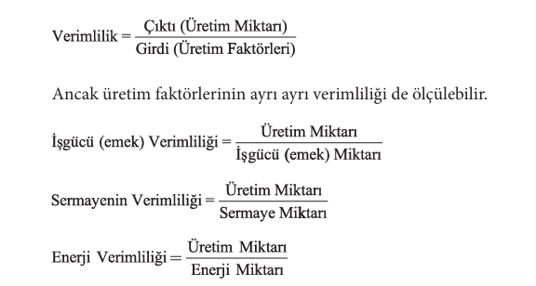
İŞLETMELERİN BAŞARISININ TEMEL GÖSTERGELERİ

Slide 69


Kârlılık (Rantabilite)
Bilindiği gibi kâr belirli bir dönemdeki gelirlerle giderler arasındaki olumlu farktır. Kârlılık, işletmenin başarısını gösteren en temel göstergedir. Çünkü kâr işletmenin varlık nedenidir. İşletme kâr edemezse diğer amaçlarını da yerine getiremez. İşletmenin piyasadaki varlığı kâra bağlıdır. Kârlılık durumu, işletme için çok önemlidir. İşletme kararlarını buna göre almaktadır. Genel olarak kârın sermayeye oranı kârlılığı gösterir.
Genel olarak kârın sermayeye oranı kârlılığı gösterir. Kârlılık dönemsel olarak hesaplanır. Oranın yüksekliği kârlılığın yükseldiğini gösterir. Kârın sermayeye oranı sermayenin kârlılığını gösterir. Bunu yükseltmek için ya kârın yükseltilmesi ya da sermayenin azaltılması gerekir. Bunu yükseltmek için de maliyeti düşürmek ya da gelirleri (miktar x fiyat) artırmak gerekir. Gelirleri artırmak da miktarı ya da fiyatı veya ikisini birden artırmakla mümkündür. Bir de işletmenin finansal kârlılık oranı vardır (Sabuncuoğlu ve Tokol, 1997, s. 61).

Slide 70
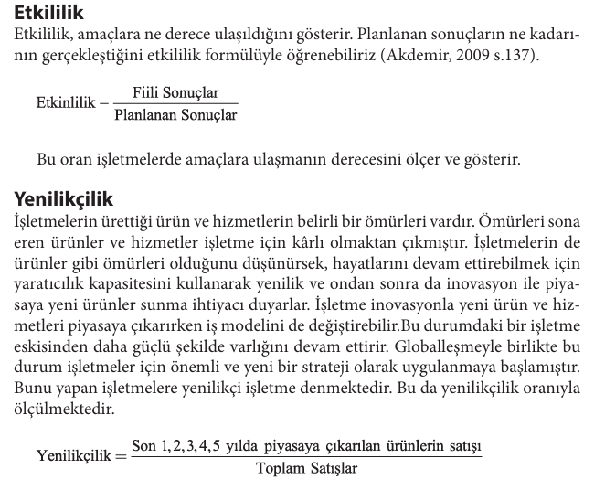
Etkililik ve yenilikçilik

Slide 71
TEŞEKKÜRLER ☺

